Slide 1
Обучение метанию малого мяча.
Одним из средств физического развития и специальной подготовки школьников и молодежи является метание малых мячей.

Slide 2
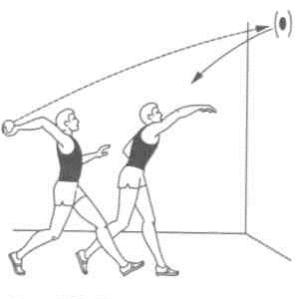
Факты.
На занятиях в зале применяются теннисные мячи, которые, отскакивая при ударе о место приземления, безопасны в эксплуатации.
Метание малого мяча с разбега относится к циклическо-ациклической группе скоростно-силовых упражнений.

Slide 3

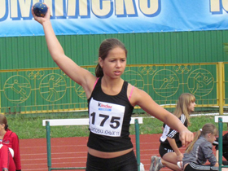
ДЕРЖАНИЕ СНАРЯДА
Малый мяч удерживается, не прижимаемый к ладони, фалангами пальцев метающей руки. Указательный, средний и безымянный пальцы подобно рычагу размещены сзади мяча, а большой палец и мизинец придерживают его сбоку Перед началом разбега метатель держит снаряд над плечом в согнутой руке

Slide 4
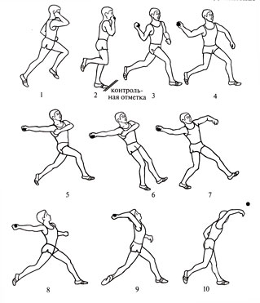
Первая и вторая фаза. Разбег.
Первая (предварительная) фаза разбега начинается из исходного положения. Разбег выполняется обычным беговым шагом с оптимальной скоростью, его длина преодолевается за 6 —12 беговых шагов.
Вторая(заключительная) Задача этой фазы состоит в отведении снаряда для выполнения его «обгона» и в поддержании оптимальной скорости перед финальным движением. Шаги данной части разбега называются бросковыми. Их количество зависит от способа отведения снаряда и колеблется в диапазоне 4ч— 6 шагов. При этом, используя четное количество шагов, метатель должен попасть на контрольную отметку левой ногой, нечетное количество — правой.

Slide 5
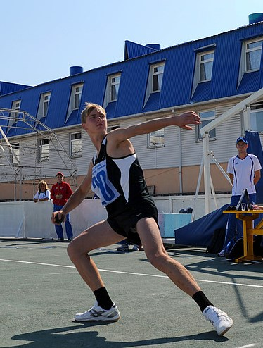
Финальное усилие.
Левая нога, почти прямая, ставится с пятки на расстоянии около одной стопы влево от линии разбега с дальнейшим переходом в упор на всю стопу. после «захвата» правая рука со снарядом сгибается в локтевом суставе, а предплечье и кисть, оказываясь сзади плеча, супинируются. Левая рука при этом начинает отводиться влево и пронируется.
Выпрямив правую ногу и повернув правую часть таза вперед, метатель, выходит грудью вперед, выводит правый локоть вперед-вверх и переходит в положение «натянутого лука».
Далее, происходит разгибание туловища и движение грудью вперед.
Заключительная часть финального усилия осуществляется наиболее мощным «рывком». Выпуск снаряда заканчивается хлестообразным движением предплечья и кисти правой руки. Рука со снарядом проходит над плечом. Левая нога в момент броска стопорит движение и полностью выпрямляется

Slide 6
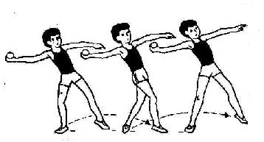
Методика обучения технике метания малого мяча
Процесс обучения технике метания малого мяча предваряет создание необходимых условий для усвоения изучаемых движений с помощью специально-подготовительных упражнений

Slide 7
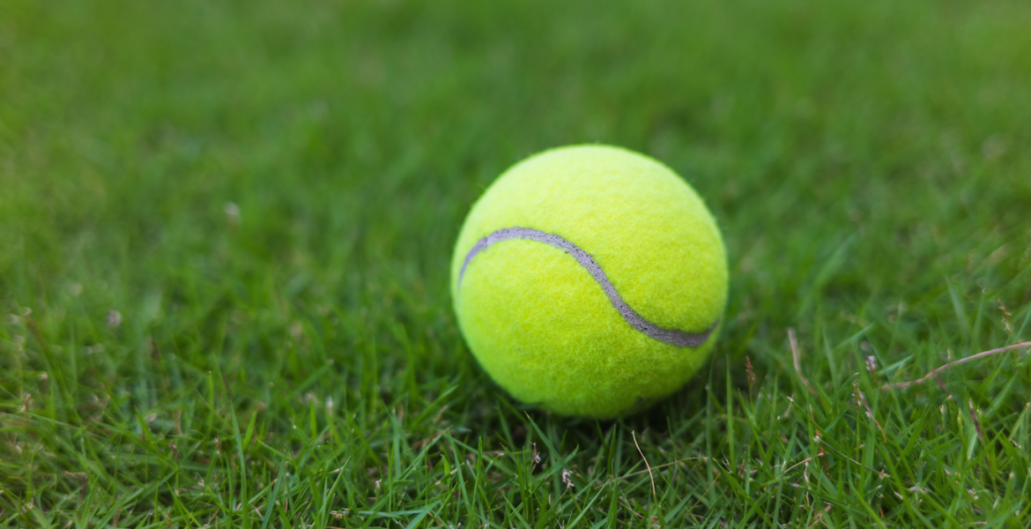
ПЕРВЫЙ ЭТАП
Создать представление о технике метания малого мяча.
краткий рассказ об основных закономерностях движений и технике метания малого мяча, показ наглядных пособий;
демонстрация техники метания малого мяча с места в цель и с разбега на дальность;
ознакомление с правилами соревнований по метанию малого мяча.

Slide 8
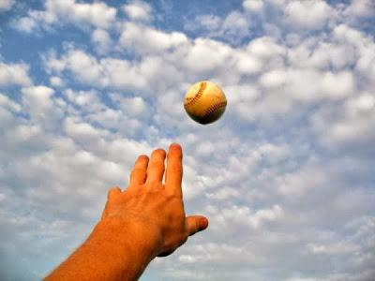
ЭТАП 2. Обучить держанию снаряда и технике броскового движения в финальной фазе при метании малого мяча.
выполнение хвата малого мяча;
метание мяча перед собой в пол активным движением кисти из исходного положения (и.п.) рука прямая впереди;
метание мяча вперед-вверх двумя руками из-за головы, стоя в и.п. ноги врозь на ширине плеч;
то же из и.п. левая нога впереди, правая сзади на носке;
то же, но метание одной рукой в вертикальную цель, другая рука в и.п. согнута в локтевом суставе и находится перед собой;
метание мяча вперед-вверх из и. п. стоя левым боком по отношению броску, рука со снарядом выпрямлена и отведена назад левая рука перед собой, вес тела над слегка согнутой правой ногой, туловище умеренно отклонено назад;

Slide 9
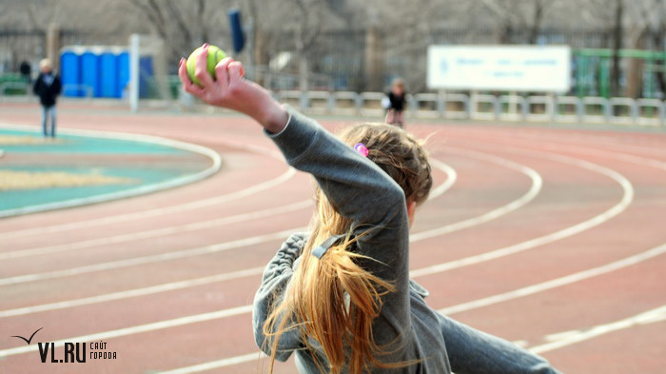
Этап 3. Обучить технике отведения малого мяча «прямо-назад» при выполнении разбега.
отведение мяча на месте с имитацией броска;
отведение мяча в ходьбе и беге без броска;
бег скрестными шагами с отведенным снарядом без броска;
бег 20—30 м, рука со снарядом над плечом.

Slide 10
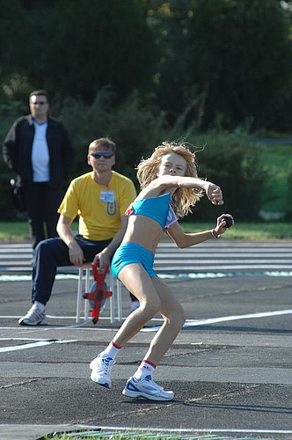
Этап 4. Обучить сочетанию элементов предварительной и финальной фаз движения и технике метания малого мяча в целом.
метание со скрестного шага с отведенным мячом в и.п.;
метание мяча с трех шагов разбега с предварительно отведенной рукой со снарядом;
метание мяча с четырех бросковых шагов;
метание мяча с укороченного разбега;
метание мяча с полного разбега.
Методические указания: при выполнении броска со скрестного шага необходимо произвести постановку левой ноги на опору синхронно с разгибанием правой ноги и одновременным поворотом правой стороны таза налево-вперед.

Slide 11
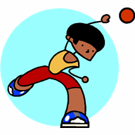
Этап 5. Совершенствовать технику метания малого мяча С учетом индивидуальных особенностей занимающихся.
выполнение специально-подготовительных упражнений;
метание мячей, различных по весу;
использование вариантов техники, выбранных на основе индивидуальных особенностей метателей;
метание мяча на результат с соблюдением правил соревнований.
Методические указания, при совершенствовании техники уточняются длина разбега, ритм выполнения движения, количество бросковых шагов и другие элементы метания. Индивидуализация техники происходит при постоянном развитии необходимых двигательных качеств.

Slide 12
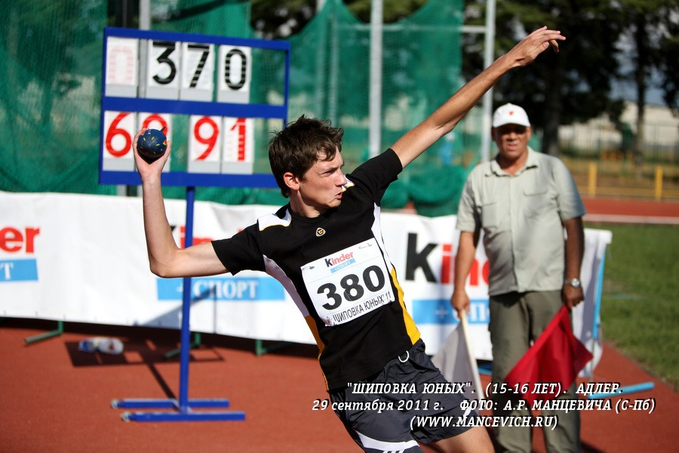
КОНЕЦ
Спасибо за внимание. Презентацию подготовила ШугалейА.Е.

